Slide 1
Standards Minimums pour la Protection de l’Enfance dans l’Action Humanitaire. - SMPE -
INTRODUCTION
Notes:
Facilitateurs:
Cette présentation est destinée à tous les utilisateurs potentiels des SMPE. Il s’adresse principalement au personnel de la protection de l’enfance. Pensez donc à élargir certaines questions ou à fournir davantage de détails si des collègues d’autres secteurs se joignent à vous.
On suppose que le groupe compte environ 20 personnes et que tout le monde dans la salle se connaît (peut-être des collègues de votre agence ou du groupe de coordination). Sinon, ajoutez 5 minutes pour des introductions rapides.
PREPAREZ: un tableau de papier avec les objectifs de la session
A la fin de la session, les participants seront capables de :
Décrire la structure des SMPE et spécialement du Pilier 3
Montrer comment et pourquoi on utilise le manuel
REMARQUE : si vous avez déjà effectué une session sur les piliers 1 et 2, ignorez les diapositives 2 et 9
ASTUCE : Les diapositives sont animées -> à chaque clic vous faites apparaître quelques mots, un titre ou une image sur la diapositive. Lisez les notes correspondantes dans les notes de l'animateur, avant de montrer le contenu suivant, afin que les participants aient le temps de traiter ce qui est dit et de lire chaque point.

Slide 2
But des Standards
Référence pour le CPHA
Outil de collaboration inter-agences
Liens avec la Norme Humanitaire Fondamentale (CHS)
Contextualisation pour l’appropriation locale
But:
qualité et redevabilité des programmes
impact sur la protection et le bien-être des enfants
Les SMPE aspirent à opérationnaliser les droits des enfants et des adolescents dans la pratique de la réponse humanitaire.
Notes:
Les donateurs, les gouvernements locaux, les collègues d'autres secteurs et nos bénéficiaires eux-mêmes veulent savoir ce que nous faisons et pourquoi. Les SMPE / « CPMS » sont notre référence. Ils sont le principal moyen d'opérationnaliser ou de concrétiser les droits de l'enfant dans la pratique de l'intervention humanitaire.
Il s'agit d'un outil collaboratif et inter-agences, qui s'articule avec d'autres initiatives, telles que les normes humanitaires fondamentales et les normes d'inclusion humanitaire.
Chaque fois que cela est pertinent, les SMPE/ CPMS s'alignent sur les 7 stratégies d'INSPIRE pour mettre fin à la violence contre les enfants - les icônes de l'initiative sont d'ailleurs dispersées dans le texte. En outre, la norme humanitaire fondamentale sur la qualité et la responsabilité est mise en évidence dans l'introduction et résonne dans tout le manuel.
La contextualisation est encouragée et peut créer une appropriation des normes à tous les niveaux. Elle permet à un large éventail d'acteurs de mieux comprendre la protection de l'enfance dans un contexte spécifique. Les groupes de coordination nationaux sont donc encouragés à adapter les SMPE. Veuillez en discuter avec vos collègues au niveau local, puis demandez conseil à l'équipe mondiale du CPMS. Regardez la vidéo de contextualisation sur la chaîne youtube de l'Alliance.
ENCADRÉ : Les SMPE visent à améliorer la qualité et la responsabilité de notre programmation et à accroître l'impact pour la protection et le bien-être des enfants dans l'action humanitaire (contextes de déplacement interne et de réfugiés), en établissant des principes, des preuves, une prévention et des objectifs communs à atteindre. Ils constituent une synthèse des bonnes pratiques et de l'apprentissage à ce jour

Slide 3
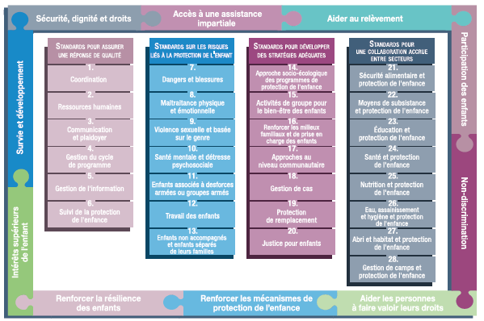
PRESENTATION
Notes:
Voici une présentation de la structure des SMPE : il y a 28 Standards répartis en quatre piliers, et les 10 principes de la protection de l’enfance dans l’action humanitaire y sont intégrés.
Vous trouverez cette présentation à la fin des SMPE. Elle permet de trouver rapidement le ou les sujets qui vous intéressent dans le guide. »
Cette présentation se concentre sur le Standard 7

Slide 4
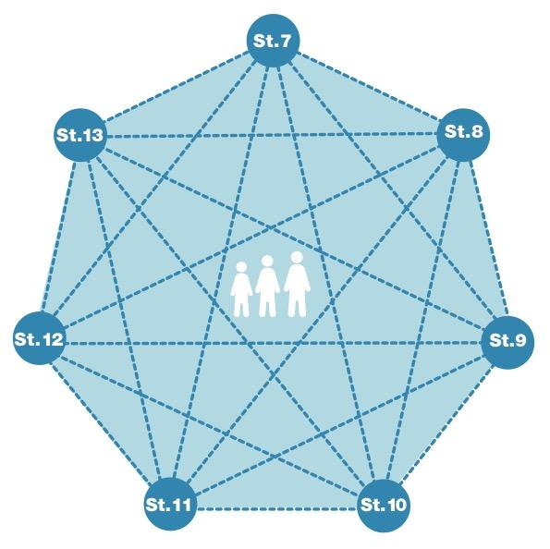
Introduction générale au Standard 7
Compris dans le 2ème pilier, qui couvre les sept principaux risques en matière de PE
RISQUE = Nature & étendue du danger + Vulnerabilité - Résilience
Protection contre blessures, déficience et mort
Sécurité physique comme une préoccupation prioritaire
Interventions multisectorielle et coordonnée
À quels types de dangers pouvez-vous penser ?
Notes:
Ce Standard est compris dans le 2ème pilier, qui couvre les sept principaux risques en matière de protection de l’enfance auxquels les enfants font face dans les situations de crise humanitaire. Les sept différents risques sont liés puisqu’ils concernent des risques et des vulnérabilités qui se recoupent. Il n’est pas possible de traiter les risques de manière isolée.
Le risque fait référence à la probabilité que des violations et des menaces aux droits des enfants se manifestent et causent préjudice à ces derniers. Pour comprendre le risque auquel est exposé un enfant, il faut comprendre la nature du risque (type de danger, de situation, de menace, etc.) et l'étendue du risque et la vulnérabilité individuelle de l’enfant à ce risque mais aussi les stratégies d'adaptation ou de survie des familles/enfants (c'est-à-dire leur résilience et leur capacité à résister au risque). (mesure dans laquelle un enfant présente des caractéristiques qui réduisent sa capacité à résister à un impact négatif). La vulnérabilité est comprise comme la mesure dans laquelle un enfant a des caractéristiques qui réduisent sa capacité à résister aux impacts négatifs. Nous devons noter que la vulnérabilité est propre à chaque personne et à chaque situation
Les situations de crise humanitaire peuvent exacerber les risques et les dangers de la vie courante et peuvent en faire apparaître de nouveaux, particulièrement pour les enfants déplacés dans des environnements inconnus. Ce standard traite de la prévention et de la réponse aux risques physiques et environnementaux qui blessent, blessent et tuent les enfants et les adolescents dans les crises humanitaires, étant donné que les enfants et les adolescents indiquent toujours que leur sécurité physique est une préoccupation prioritaire.
Cela nécessite une réponse multisectorielle et coordonnée, un travail conjoint avec d'autres secteurs tels que la santé, et un soutien adapté. Le standard souligne l'importance d'établir et de renforcer des protocoles de partage de données, des définitions de cas de blessures et des références systématiques entre les prestataires de services de protection de l'enfance, de santé et d'autres secteurs. [→ icône de gestion de cas]
Sujet de débat: A quels types de dangers pouvez-vous penser?
->Exemples de blessures involontaires courantes:
Les noyades (dans des étangs, des rivières, des lacs, des océans, des puits, des réservoirs d’eau sanitaire, des latrines à fosse, etc.);
Les blessures à la suite de chute (arbres, équipements de jeu, falaises, fosses, tranchées, bâtiments, etc.);
Les brûlures (feu, eau et nourriture chaudes, électrocution);
Les accidents de la route;
Les blessures ou morsures d’animaux (serpents, insectes, etc.);
Les empoisonnements involontaires (produits de nettoyage, médicaments, produits chimiques, etc.);
Les blessures par objets tranchants (couteaux, barbelés, verre, végétation, etc.); et
Les expositions à des déchets dangereux et à d’autres polluants environnementaux.
Les zones touchées par des catastrophes et des conflits peuvent présenter des dangers supplémentaires tels que:
Les infrastructures effondrées ou endommagées (avec le risque de barbelés et de câbles électriques exposés);
Les chantiers de construction;
Des chutes d’objets ou des objets volants (arbres ou branches, briques, gravats, tuiles de toiture, etc.);
Des explosifs (mines et autres munitions non explosées telles que des armes à sous-munitions, des engins explosifs improvisés, des mortiers, des grenades, des munitions, etc.);
Les armes chimiques; et
L’exposition aux fusillades, aux armes à feu et autres armes.

Slide 5
“Tous les enfants et les personnes qui en ont la charge sont informés et protégés contre les blessures, le handicap et la mort à la suite de dangers physiques et environnementaux. Les enfants blessés et/ou handicapés reçoivent une assistance physique et psychosociale en temps utile.”
Surveillance et données systématiques des blessures chez les enfants
Travailler avec tous les secteurs/acteurs et avec les communautés –> mesures de prévention, d’atténuation et d’intervention
Survivants de mines et de restes explosifs de guerre
Notes:
Le Standard 7 énonce exactement ce qui suit: “Tous les enfants et les personnes qui en ont la charge sont informés et protégés contre les blessures, le handicap et la mort à la suite de dangers physiques et environnementaux. Les enfants blessés et/ou handicapés reçoivent une assistance physique et psychosociale en temps utile.”
Les acteurs de la protection de l'enfance doivent se coordonner avec les acteurs de la santé pour établir et renforcer le référencement systématique des cas de blessures. Une ”définition du cas de blessure” (si une personne souffre d’une blessure ou d’un problème de santé lié à une blessure) forme la base de la surveillance des blessures et de l’analyse des données et identifie des critères cliniques spécifiques et des limitations quant aux personnes, aux événements, au temps et aux lieux concernés. Elle doit être élaborée localement et peut être utilisée pour tous types de blessures et/ou pour des blessures spécifiques. Des séries de données harmonisées, coordonnées et ventilées fournissent une base factuelle sur laquelle fonder une politique et des mesures pratiques de prévention des blessures (par sexe/genre, âge et handicap ; cause de la blessure/du décès, lieu et circonstances)
Il existe un lien clair entre cette surveillance/ces données et la conception de mesures de prévention, d’atténuation et d’intervention basées sur les raisons et circonstances des décès ou des blessures d’enfants. Il est également essentiel de travailler avec tous les secteurs/acteurs et avec les communautés pour mettre en place des mesures de prévention et de réponse pratiques, fondées sur des preuves et pilotées localement.
Les survivants de mines et de restes explosifs de guerre doivent être identifiés. Le module sur le fonctionnement de l’enfant offre une méthode standard pour évaluer la prévalence des difficultés fonctionnelles chez les enfants et surveiller leur participation aux services.

Slide 6
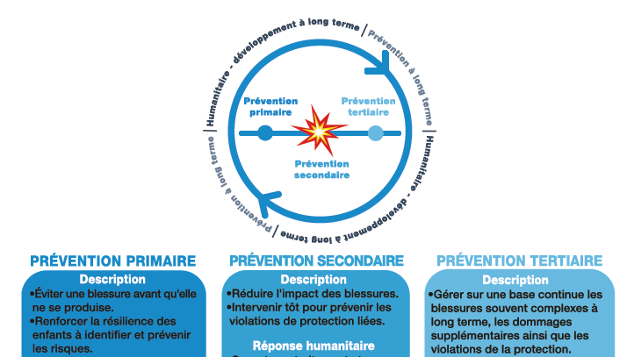
Programmes pour la sûreté des enfants
Prévention
Activités:
Identification et signalement des risques
Génération de preuve et ciblage
Réponse
Changement de comportement
Activités de prévention et de sensibilisation
Education entre pairs
Education aux risques adaptées
Notes:
Les programmes pour la sûreté des enfants doivent inclure:
L’identification et la déclaration des risques;
Génération de preuve et ciblage : développer une base de preuves sur les enfants sont tués ou blessés ; par quoi; quand; où; et dans quelles circonstances. Cela devrait éclairer la prévention, l’atténuation et la réponse ciblées et adaptées pour les personnes les plus à risque ;
La rapidité d’intervention des prestataires de services;
La probabilité que les personnes changent de comportement pour contribuer à la sécurité physique des enfants.
La mise en place d’activités de prévention et de sensibilisation
L’éducation entre pairs (radio jeunes, jeux de rôle, théâtre de rue, etc.) permet à chaque enfant de partager ses connaissances grâce à des méthodes adaptées à son âge
La mise en place des méthodes d’éducation aux risques adaptées aux enfants et adolescents qui ne vont pas à l’école, travaillent, en situation de handicaps ou fréquentent des écoles ou environnements éducatifs informels ou religieux.
-> Ces activités doivent être des projets et initiatives initiées par les enfants, ainsi que des activités au niveau communautaire, et dirigées par des mécanismes, des structures et un système de PE.
Exemple pratique : si, grâce à la surveillance des blessures ou au signalement au niveau d’un camp, il est identifié que des brûlures surviennent fréquemment chez les adolescentes qui cuisinent ou utilisent des fours pendant que leurs parents travaillent, etc., des mesures d'atténuation peuvent être mises en place et une éducation aux risques peut être ciblée. La prévention est presente dans toutes les phases de l’action humanitaire (et de développement). Voir le schéma ci-contre.

Slide 7
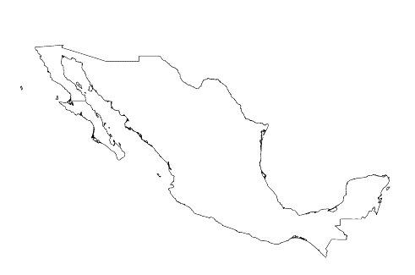
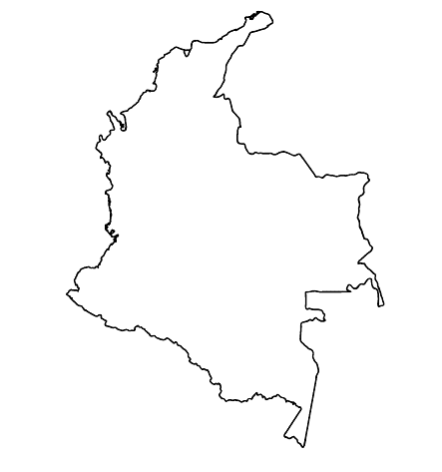
Exemples de la Région
[NOM DU PAYS]
Ajoutez une courte phrase d'introduction sur un programme / projet spécifique en utilisant le Standard X
Ajouter le nom des organisations
Ajouter des messages/chiffres clés
[NOM DU PAYS]
Ajoutez une courte phrase d'introduction sur un programme / projet spécifique en utilisant le Standard X
Ajouter le nom des organisations
Ajouter des messages/chiffres clés
[NOM DU PAYS]
Ajoutez une courte phrase d'introduction sur un programme / projet spécifique en utilisant le Standard X
Ajouter le nom des organisations
Ajouter des messages/chiffres clés
Notes:
En fonction du temps dont vous disposez, réfléchissez à ajouter ici des exemples de la région, du pays ou de l’intervention en lien avec le programme qui respecte les SMPE.
Il peut s’agir de la version préliminaire d’une diapositive que vous pouvez modifier ou supprimer au besoin.
Pour chaque exemple, vous pouvez ajouter :
Une image/une carte/un drapeau du pays/de la région en question ;
Une phrase de présentation brève, concise et fondamentale sur le programme/projet spécifique qui utilise le pilier 3 ;
Le nom des organisations et des partenaires engagés dans le programme/projet ;
Des enseignements pratiques tirés, des actions clés, un message ou des chiffres qui susciteront l’intérêt de votre audience.
Autre option, si vous avez un temps de formation plus long (et aussi en fonction de l'audience que vous avez), cette diapositive peut être complétée de manière interactive pendant la session. Dans ce cas, vous pourriez :
diviser les groupes en 2 ou 3 petits groupes,
Accordez-leur 15 à 20 minutes pour préparer une courte présentation d'un exemple de région/pays/réponse dont la programmation soit conforme aux Standards
En plénière, demandez aux groupes de présenter leurs exemples et de discuter/comparer les enseignements tirés d'eux. S
Si vous penser envoyer ces diapositives aux participants après la formation, vous pouvez compléter cette diapositive pour conserver une trace du contenu des présentations.
ASTUCE : Vous pouvez utiliser https://thenounproject.com/ pour obtenir des cartes de ce type.

Slide 8
Vous avez besoin de plus que la version papier?
Sur le site de l’Alliance
Version PDF
Briefing & Pack de mise en œuvre
Résumé de 25 pages
Cours en ligne
YouTube videos
Une galerie de standards illustrés
👉 www.AllianceCPHA.org
Sur le site du Partenariat pour les normes humanitaires
HSP Applications pour telephones et tablettes
👉 www.HumanitarianStandardsPartnership.org
Notes:
[Facilitateurs - si vous pouvez projeter à partir d'internet, alors nous vous suggérons de diriger les gens là-bas et de leur montrer].
Site de l’Alliance.
Le fichier PDF & tout le matériel disponible peut être téléchargé si les gens veulent imprimer seulement des parties du CPMS, sur le site de l'Alliance
Le dossier d'information " Introduction au CPMS " contient ce PPT et des notes de facilitation, ainsi que le document d'introduction de 2 pages.
Un résumé : Avec seulement 32 pages, il s'agit d'un document très général qui peut être utilisé pour introduire l'idée de normes minimales ou pour lancer des discussions sur la protection de l'enfance avec des collègues du gouvernement ou d'autres humanitaires sans les submerger avec l'énorme manuel.
Découvrez notre cours en ligne gratuit sur la CPMS, qui comprend une série de modules.
Vidéos sur la chaîne Youtube de l'Alliance
Une galerie de Standards illustrés
HSP:
1. Manuel en ligne
2. L'application du Partenariat pour les Standards Humanitaires
- C'est la deuxième application la plus populaire sur ce site après Sphère.
DEMANDER : Quelles devraient être nos prochaines étapes en tant qu'équipe/agence/individu ?
(par exemple, vous pouvez prévoir une réunion plus longue pour assimiler les changements et créer un plan ; ou demander à des collègues de présenter certaines normes nouvelles/révisées et leurs implications pour le programme ; ou mettre en place une formation ou demander à la direction générale une réunion pour discuter de la responsabilité envers les enfants, etc).
[Facilitateurs - Exemplaires imprimés - l'Alliance mondiale dispose d'un petit stock du manuel et du résumé à Genève ; cependant, les pays et les régions sont encouragés à imprimer et à gérer leurs propres exemplaires localement. En général, cela se fait par le biais de la structure de coordination inter-agences. Sur demande, l'Alliance peut partager un PDF prêt à imprimer].
Merci beaucoup de vous être réunis et d'avoir commencé à explorer le CPMS. J'assurerai le suivi des prochaines étapes dont nous avons discuté. Et c'est là l'essentiel - le CPMS est un cadeau qui ne cesse de donner à chaque fois que vous l'ouvrez !

